Slide 1
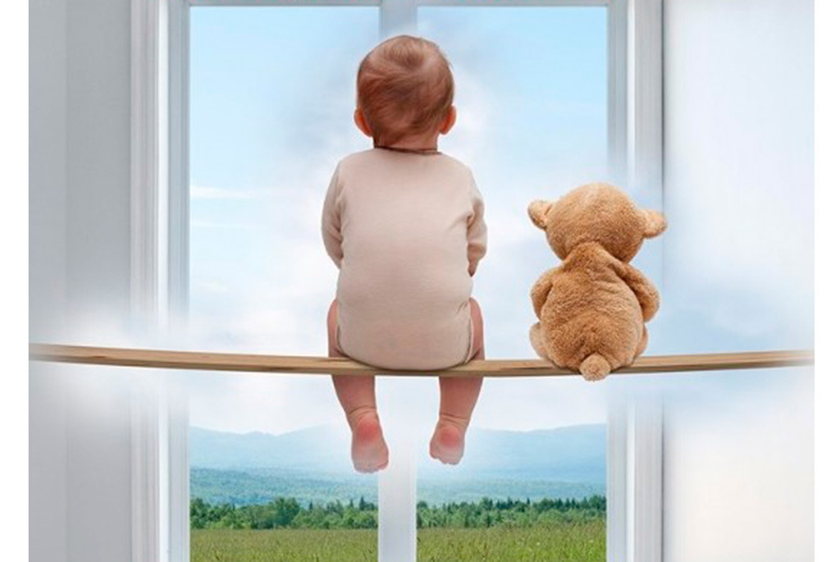
Безопасные окна!
Подготовила : воспитатель Сафронова М.Г.

Slide 2


Slide 3
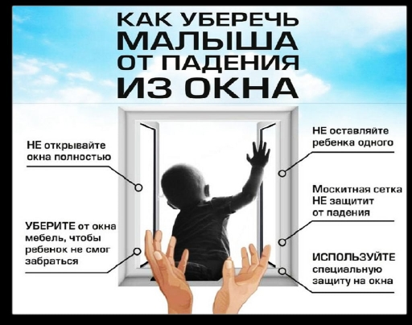

Slide 4
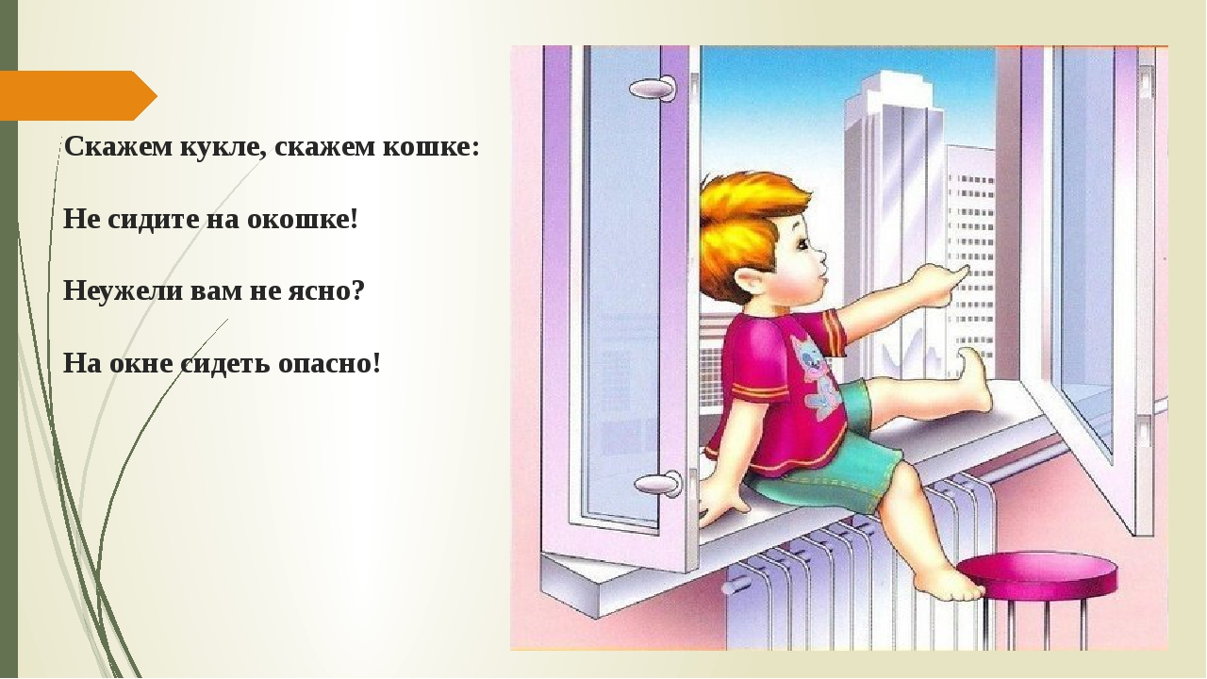

Slide 5


